Slide 1


Создание своего модуля
Python Start
Урок №49

Slide 2
Проверка связи

Slide 3
На этом занятии
создадим собственный модуль для генерации паролей с кучей крутых фич!

Slide 4
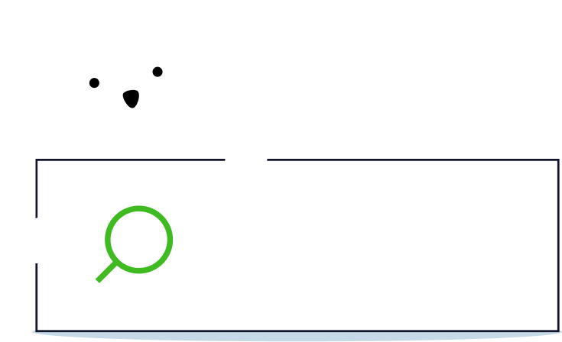
Проверка домашнего задания

Slide 5
Вопросы:
Что такое модуль?
Для чего нужен import?
Какие встроенные атрибуты модулей вы помните?

Slide 6

Модуль для генерации паролей
Генерация пароля для конкретных целей
Генерация определенного количества паролей
Функция проверки стойкости пароля
Сохранение пароля в Excel таблицах

Slide 7
Модуль string
string.ascii_letters | Конкатенация ascii_lowercase и ascii_uppercase
string.ascii_lowercase | Строчные буквы 'abcdefghijklmnopqrstuvwxyz'.
string.ascii_uppercase | Прописные буквы 'ABCDEFGHIJKLMNOPQRSTUVWXYZ'.
string.digits | Строка '0123456789'.
string.punctuation | Знаки препинания: !"#$%&'()*+,-./:;<=>?@[\]^_{|}~.

Slide 8

@wrapper
– синтаксический сахар для декорирования функции.
Применяя этот декоратор мы копируем все атрибуты функции во внутреннюю функцию-обертку.

Slide 9
Перерыв:)

Slide 10
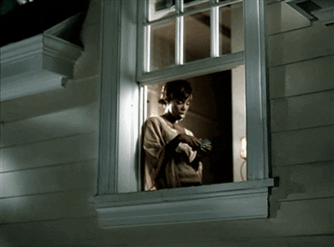
Openpyxl
— специальный модуль для работы с файлами с расширениями xlsx/xlsm/xltx/xltm.

Slide 11
Openpyxl
Основные возможности библиотеки:
Чтение и запись данных в ячейки и диапазоны ячеек.
Работа с форматированием ячеек, таким как шрифты, цвета, границы и т.д.
Создание и удаление листов.
Работа с формулами в ячейках.
Работа с изображениями и графиками

Slide 12
Расскажите о своих впечатлениях!

Slide 13
Что будет дальше?
Научимся работать со сторонними API через GET-запросы!

Slide 14
Домашняя работа
Дополнить модуль функцией множественного выбора языка пароля.
Добавить документацию к вашему модулю.
Если у вас есть желание дополнить свой модуль дополнительными
полезными функциями, то смело можете дополнять ! Это будет огромным плюсом !

